Slide 1

Local Guide
M.Krauze un R.Bērziņš
310
Programmēšana

Slide 2
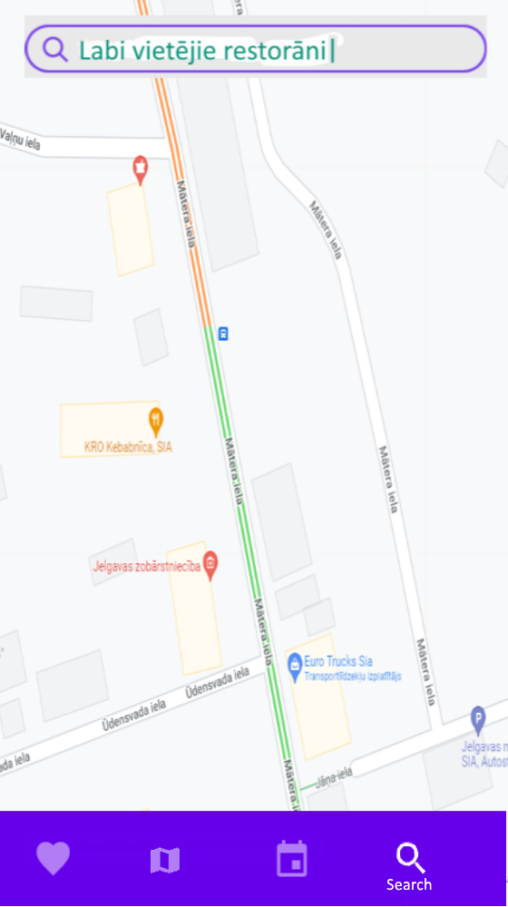
Programmas skice

Slide 3

Kā šī programma izpalīdzēs?
Šī programma palīdzēs tūristiem, kas grib apmeklēt ne tik zināmas, bet labas vietējas vietas.
Ar šo aplikāciju arī vieglāk varēs izdomāt ko darīt jelgavā nedēļas nogalē.

Slide 4




Ko varēs darīt šajā aplikācijā?
Ar šo pogu varēs atzīmet mīļākās vietas, ko jau esi apmeklējis Jelgavā
Ar šo pogu varēs atvērt mapi/gps
Kad caur šo aplikāciju esi atradis labu vietu ko apmeklēt, ar šo pogu var atzimēt atgādinājumu kalendāra, kad vēlies apmeklēt šo vietu
Kā jau skicē bija parādīts, ar šo pogu varēs meklēt precīzāk vietas.

Slide 5
Paldies par uzmanību!
*INSERT THUMBS UP PICTURE HERE*

